Slide 1
Макроэкономический подход к анализу экономики
Лекция 7.
«Экономика – это умение пользоваться жизнью наилучшим образом»
Дж.Б.Шоу

Slide 2
Что такое Макроэкономика?
Макроэкономика (Macroeconomics) - это
макрос — большой
составная часть экономической теории,
от древнегреческого
общественная наука
ойкос — дом
рассматривает логику поведения всех экономических субъектов не детализируя их на отдельных субъектов
номос — закон
Макроэкономика – это раздел в экономической теории, в котором рассматриваются закономерности взаимодействия совокупных величин общего уровня (цен и безработицы, общего потребления и инвестиций, общего спроса и предложения, их влияние на изменения в объеме производства) т.е. общее состояние национальной экономики.
Макроэкономика способна объяснить, почему одни страны богаче, а другие беднее, почему существуют деловые (экономические) циклы, почему существуют безработица и инфляция и как они связаны между собой, каково место и роль государства в экономике.
Макроэкономика – это наука, которая изучает поведение экономики в целом или ее крупных совокупностей (агрегатов);
учение об общем уровне национального объема производства, безработицы и инфляции; имеет дело со свойствами экономической системы как единого целого, изучает факторы и результаты развития экономики страны в целом.

Slide 3
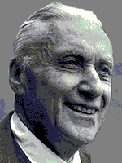
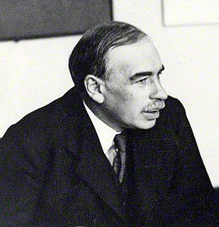

История Макроэкономики
Как самостоятельное научное направление макроэкономика стала формироваться с начала 30-хгг ХХ в.
Впервые термин «макроэкономика» в 1933 г. в своей статье использовал норвежский ученый, экономист-математик, один из основоположников эконометрики, Нобелевский лауреат 1969г. Рагнар Фриш
Frisch Ragnar А. К. (1895 — 1973)
Содержательные основы самостоятельного научного направления - макроэкономики были заложены английским экономистом, представителем Кембриджской школы, лордом Джоном Мейнардом Кейнсом
John Maynard Keynes (1883-1946)
Но сам макроэкономический анализ общеэкономических тенденций притягивает к себе внимание экономистов уже много веков.
В 1936 году выходит его книга «Общая теория занятости, процента и денег», в которой он заложил основы макроэкономического анализа
Кейнс обосновал необходимость государственного регулирования экономики как единого целого
Идеи Кейнса продолжали развивать его последователи: Дж. Хикс, А. Хансен, П. Самуэльсон.
Новые появившиеся теории поставили под сомнение идеи Кейнса. Наиболее весомой критике подверглось кейнсианство со стороны монетаристского направления, возглавляемого М. Фридменом.
Большой вклад в развитие и обогащение макроэкономики внесли ученые шведской, чикагской школ, представители новой классической макроэкономики.

Slide 4
Объект макроэкономики - функционирование экономики в целом и ее взаимосвязи с внешним миром
Субъект макроэкономики- крупные составляющие ее сектора (агрегаты)
Ключевые макроэкономические проблемы
экономический рост и его темпы;
экономический цикл и его причины;
уровень занятости и проблема безработицы;
общий уровень цен и проблема инфляции;
уровень ставки процента и проблемы денежного обращения;
состояние госбюджета и проблема финансирования дефицита;
состояние платежного баланса и проблемы валютного курса.
Цели макроэкономики
Высокий и растущий уровень национального производства, т.е. уровень реального ВВП
Высокая занятость при небольшой вынужденной безработице
Стабильный уровень цен в сочетании с определением цен и заработной платы путем взаимодействия спроса и предложения на свободных рынках
Достижение нулевого сальдо платежного баланса

Slide 5
Методы Макроэкономики
Метод – это совокупность приемов и способов, форм изучения предмета данной науки, конкретный инструментарий научного исследования
Нормативная макроэкономика – содержит субъективную оценку в рассматриваемом явлении и утверждает о том, как должно быть.
Макроэкономика использует как общенаучные, так и специфические методы исследования:
К общим методам относится:
К специфическим методам относится:
- агрегирование – это объединение явлений и процессов в единое целое;
- экономические модели – формализованное описание различных экономических явлений и процессов.
метод научной абстракции,
метод анализа и синтеза,
единства исторического и логического,
экономико-математическое моделирование.
Позитивная макроэкономика – изучает реальные макроэкономические явления и их взаимосвязи или как есть

Slide 6
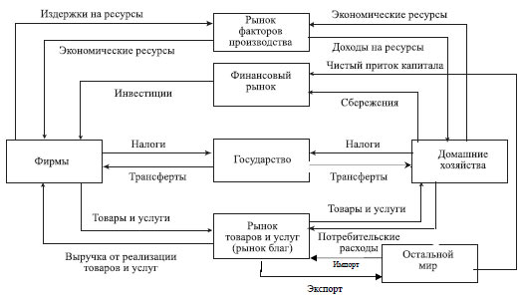
Модель макроэкономического кругооборота
Двухфакторная модель
Трехфакторная модель
(закрытая экономика)
1
3
2
2
1
Ограничивающие условия модели кругооборота доходов и расходов:
неизменность цен;
неизменность величин потоков и расходов;
отсутствие анализа процессов, происходящих внутри секторов;
отсутствие экологических проблем в обществе.
1
2
3
4
Четырехфакторная модель
(открытая экономика)

Slide 7
Рынок ресурсов
Ресурсы
Ресурсы
Финансовый сектор
Фирмы
Государство
Домашние хозяйства
Товары и услуги
Товары и услуги
Рынок товаров и услуг
Остальной мир

Slide 8
Рынок ресурсов
Финансовый сектор
Фирмы
Государство
Домашние хозяйства
Рынок товаров и услуг
Остальной мир

Slide 9
Рынок ресурсов
Финансовый сектор
Фирмы
Государство
Домашние хозяйства
Рынок товаров и услуг
Остальной мир

Slide 10
«Утечки» и «инъекции» в процесс кругооборота
в экономике
∑доходов = ∑расходов = объем производства в денежном выражении
При несоблюдении этого условия экономика теряет устойчивость.
Причина?
Утечки (изъятия) – это расходы на цели,
иные, чем покупки потребительских товаров и услуг, произведенных внутри страны
Инъекции – это расходы, осуществляющие
в дополнение к расходам отечественных потребителей на покупку продукции, произведенной внутри страны
для сохранения равновесия
- сбережения
- налоги
- расходы на закупку импортных товаров и услуг
- капиталовложения отечественных и иностранных инвесторов
- государственные расходы
- доходы от экспорта
∑ «инъекций»
∑«утечек»
то есть:
сбережения + налоги + импорт = капиталовложения + гос.расходы + экспорт
данное равенство не означает
равенства отдельных частей друг другу

Slide 11
Запасы и потоки
Запасы характеризуют состояние
какого-либо показателя на данный
момент времени
Потоки характеризуют изменение какого-либо показателя за определенный промежуток времени
Как правило, одно и то же экономическое явление может быть охарактеризовано с двух сторон – со стороны запаса и со стороны потока
Показатели запаса | Показатели потока
Совокупное богатство работников страны | Заработная плата работников страны (за месяц)
Стоимость капитала в экономике | Инвестиции (за квартал)
Государственный долг | Дефицит государственного бюджета (за квартал)
Денежная масса | Налоги, чистые доходы ( в текущем году)
Стоимость жилищного фонда в экономике | Инвестиции в жилье (квартиры и дома)

